Slide 1
ط

Slide 2
طـا
طو
طي

Slide 3
طِ
طُ
طَ

Slide 4
كلمات تبدأ بحرف الطاء

Slide 5
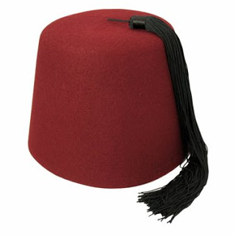
طَـربـوش

Slide 6
طَـريق

Slide 7
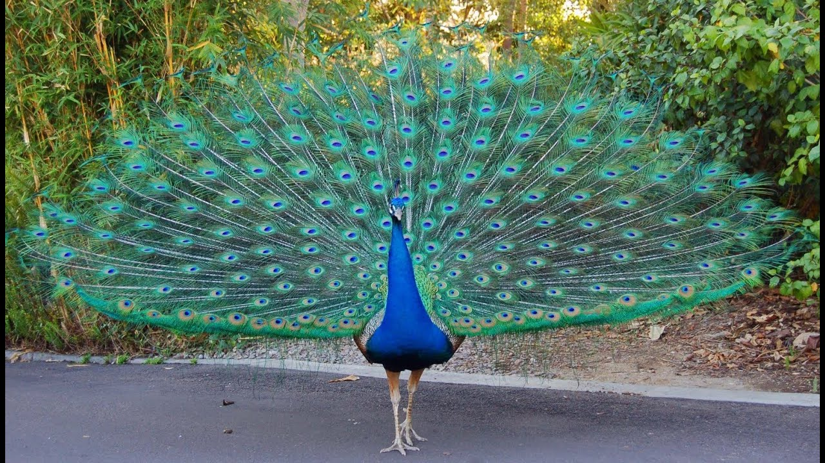
طـاووس

Slide 8
طُـيـور

Slide 9
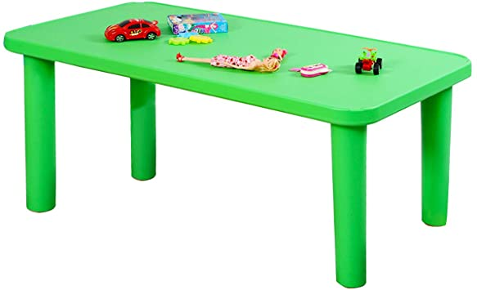
طـاولـة

Slide 10
طَـبـاخ

Slide 11
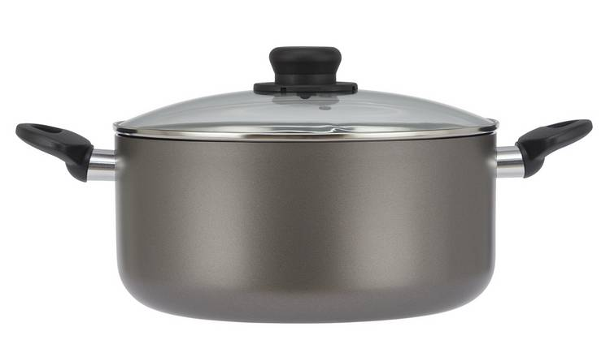
طَـنـجـرة

Slide 12
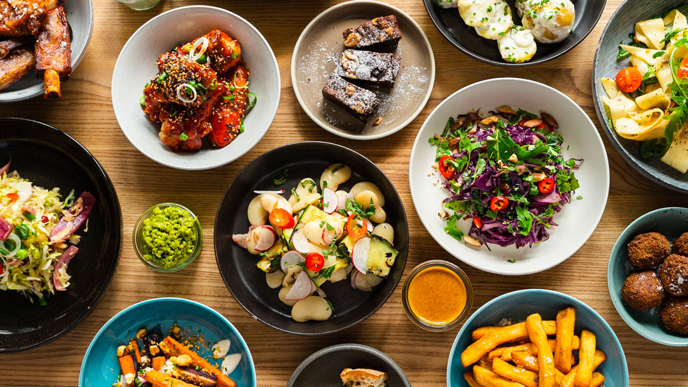
طَـعـام

Slide 13
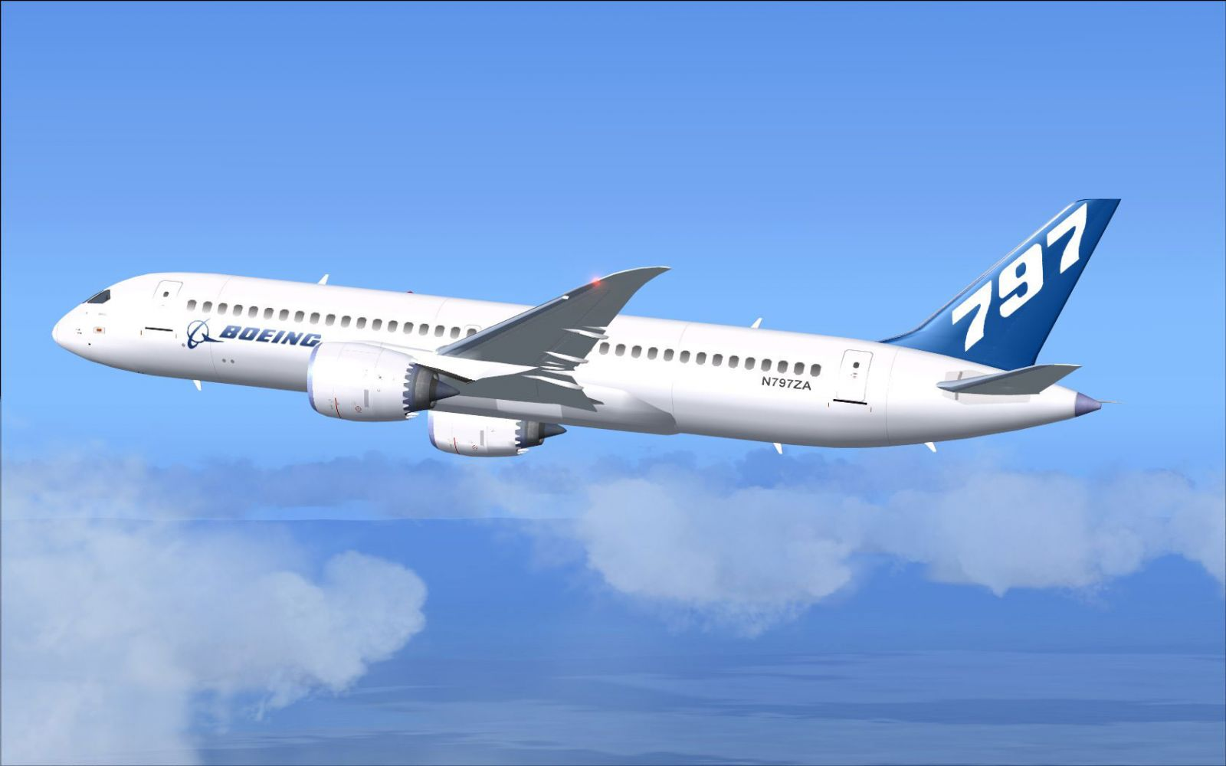
طـائـرة

Slide 14
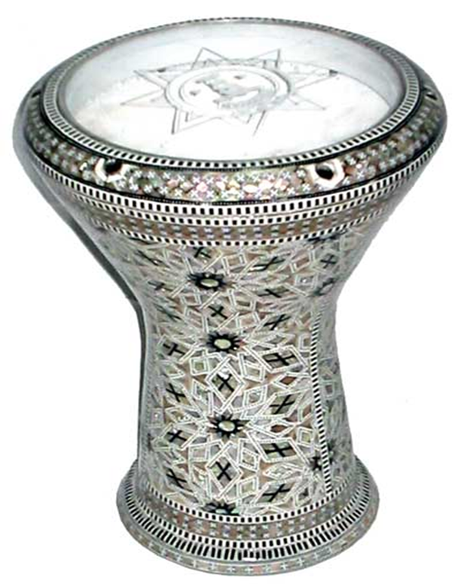
طَـبـلـة

Slide 15
طَـبـيـب

Slide 16
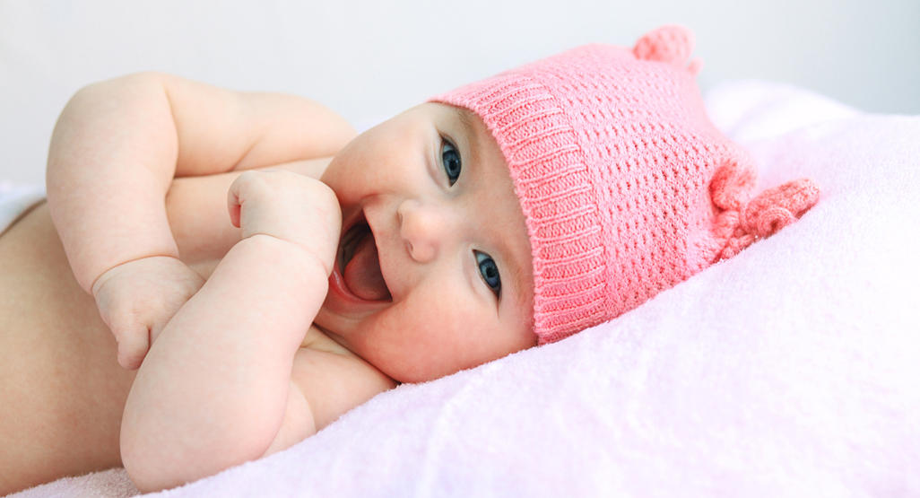
طِـفـل

Slide 17
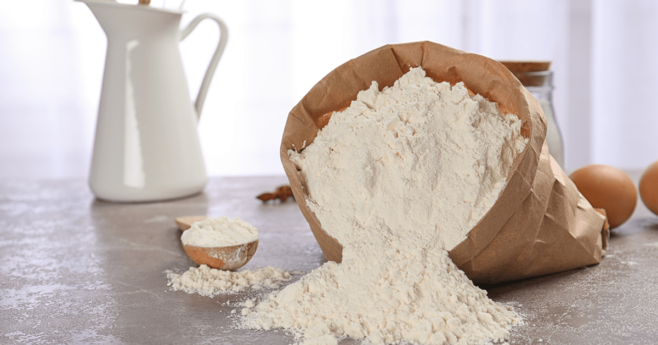
طَـحـيـن

